Slide 1
堆（Heap）是计算机科学中一类特殊的数据结构的统称。堆通常是一个可以被看做一棵树的数组对象。在队列中，调度程序反复提取队列中第一个作业并运行，因为实际情况中某些时间较短的任务将等待很长时间才能结束，或者某些不短小，但具有重要性的作业，同样应当具有优先权。堆即为解决此类问题设计的一种数据结构。
堆的性质
堆的实现通过构造二叉堆（binary heap），实为二叉树的一种；由于其应用的普遍性，当不加限定时，均指该数据结构的这种实现。这种数据结构具有以下性质：
任意节点小于（或大于）它的所有后裔，最小元（或最大元）在堆的根上（堆序性）。
堆总是一棵完全树。即除了最底层，其他层的节点都被元素填满，且最底层尽可能地从左到右填入。
将根节点最大的堆叫做最大堆或大根堆，根节点最小的堆叫做最小堆或小根堆。常见的堆有二叉堆、斐波那契堆等。

Slide 2
对于理解堆以及实现堆很重要的一点就是明白堆的表现形式，堆是树的一种，所以很自然的想到使用链表来实现堆，其实不然，由于我们需要频繁的对堆进行增加删除，所以一般堆的底层都是通过数组来实现，那么就有一个问题：数组如何表现出堆的结构呢？这里就有一个规则，即数组的第一个元素（即下标为0的元素）为堆的根节点，其他节点按照堆结构自上而下，自左而右依次表示为数组中的元素，这是一种既非前序也非后序，更非中序的遍历树的方式。具体见下图。

Slide 3
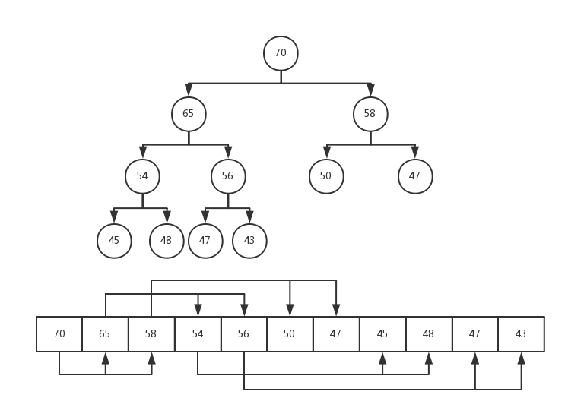

Slide 4
明白了堆如何使用数组来表述，那么我们就很容易理解下面堆的结构特征了。
parent(t)=(t - 1) >> 1，即t的父节点的下标=(t-1)/2，注意此处是整除，例如：t = 6，parent(t) = 2
left(t)=t << 1 + 1，即t的左孩子的节点下标=t * 2 + 1，例如：t = 2，left(t) = 5
right(t)=t << 1 + 2，即t的右孩子的节点下标=t * 2 + 2，例如：t = 2, right(t) = 6
说明：此处的下标是从0开始

Slide 5
针对堆主要的操作有：
构建堆：将一个数组构建成堆的结构
移除堆的根节点：从堆中移除最大值（大顶堆）或者最小值（小顶堆）
往堆中插入一个节点：插入节点
调整堆：在对堆的结构进行修改之后需要进行的操作，以保证堆结构

